Slide 1
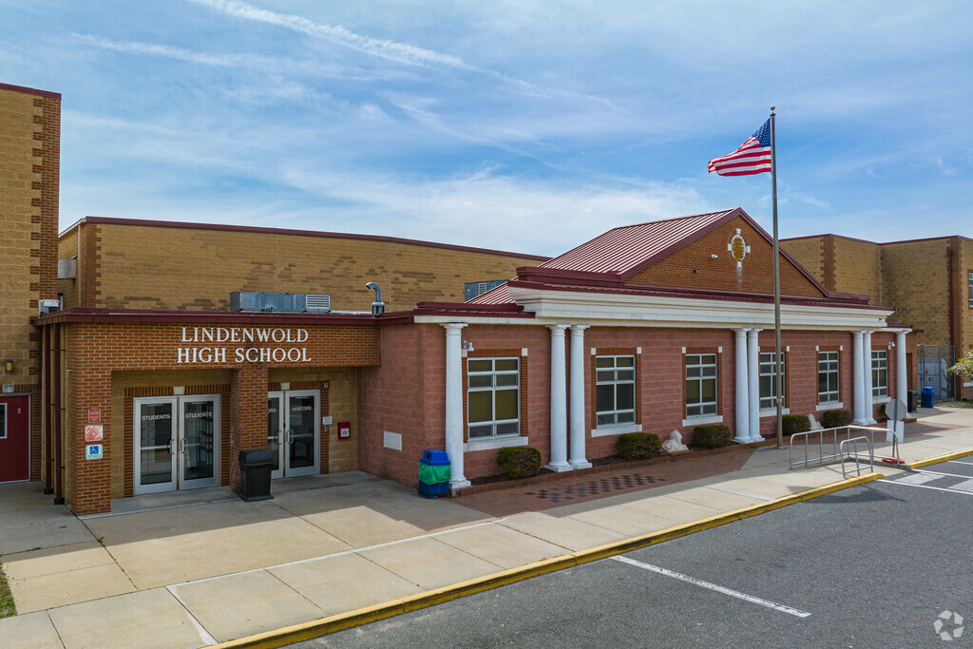
Lindenwold High School - Back to School Night
Escuela secundaria Lindenwold - Noche de regreso a clase
September 21, 2023
Our Town Our Kids Our Future
21 de septiembre de 2023
Nuestro Ciudad Nuestro Niños Nuestro Futuro
Lindenwold
High School

Slide 2
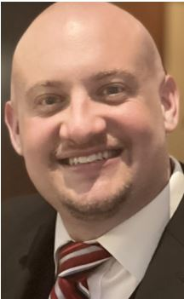
Welcome/Bienvenido - Mr. Geardino
Started in education in 2007
Mathematics educator (Algebra I)
All experience at the Secondary level
Collaborated to remove a Middle School
from RAC status
Organized Routines
Data, data, data
Increased the Graduation rate 27% points
I love sports
I love spending time with my family and friends.
Comenzó en educación en 2007
Educadora de matemáticas (álgebra I)
Toda la experiencia en el nivel Secundario.
Colaboró para eliminar una escuela secundaria del estado RAC
Rutinas organizadas
Datos, datos, datos
Aumentó la tasa de graduación 27% puntos.
Amo los deportes
Me gusta pasar tiempo con mi familia y amigos.
Lindenwold
High School
Notes:
Fred

Slide 3
Welcome/Bienvenido - Mrs. Martin
Assistant Principal / Asistente del Director
27th year in education
19th year as a Lindenwold Administrator
12th year as a LHS Assistant Principal
“Every child deserves a champion;an adult who will never give upon them, who understands the power of connection and insists they become the best they can possibly be.”
~Rita Pierson
27 año en la enseñanza
19 años como administrador de Lindenwold
12 año como Subdirector de LHS
"Todos los niños merecen un adulto campeón que nunca renuncie a ellos, que comprenda el poder de la conexión e insista en que se conviertan en lo mejor que puedan ser".
~Rita Pierson
Lindenwold
High School
Notes:
Ron

Slide 4
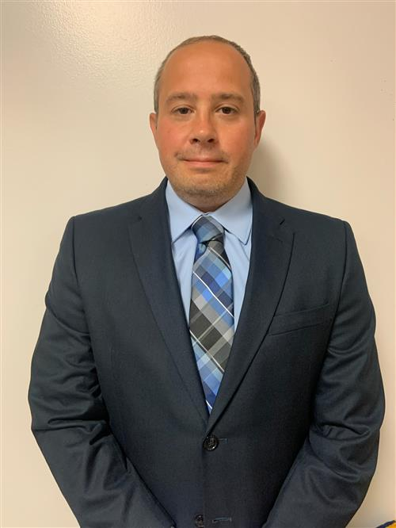
Welcome/Bienvenido - Mr. DiMattia
Assistant Principal / Asistente del Director
Started in education in 2003
Social Studies educator
All experience at the Secondary level
20+ plus years in Lindenwold as an educator, coach, and administrator.
I love working in Lindenwold, sports, and staying active.
Please do not hesitate to contact me for any assistance.
Comenzó en la educación en 2003
Educador de estudios sociales
Toda la experiencia en el nivel Secundario.
Más de 20 años en Lindenwold como educador,entrenador y administrador.
Me encanta trabajar en Lindenwold, hacer deporte y mantenerme activo.
Por favor no dudes en ponerte en contacto conmigo para cualquier ayuda.
Lindenwold
High School
Notes:
Ron

Slide 5
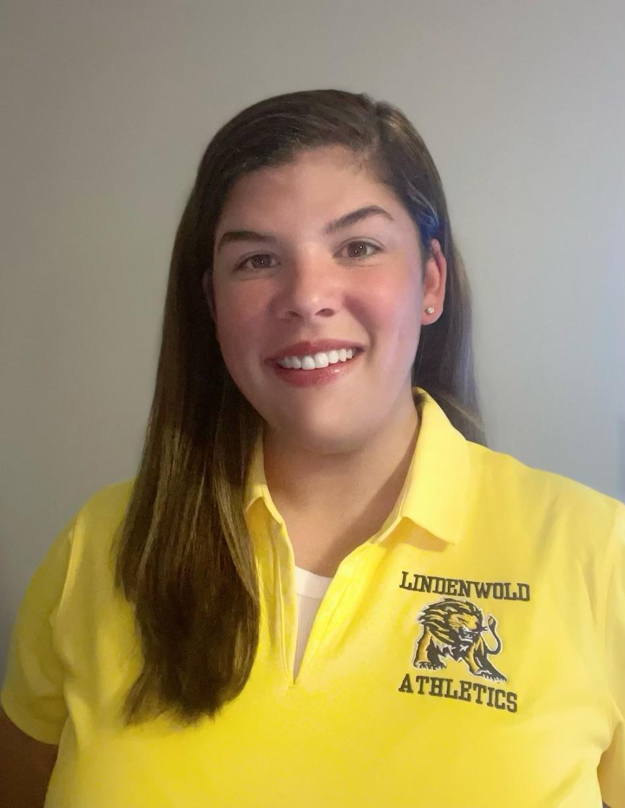
Welcome/Bienvenido - Mrs. Maloney
Supervisor of Athletics/Supervisora del Atletismo
Lindenwold
High School
Notes:
Ron

Slide 6
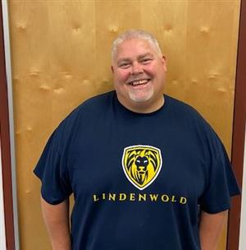
Welcome/Bienvenido - Mr. Maggi
Secondary Supervisor/Supervisor Secundario
Lindenwold
High School
Notes:
Ron

Slide 7
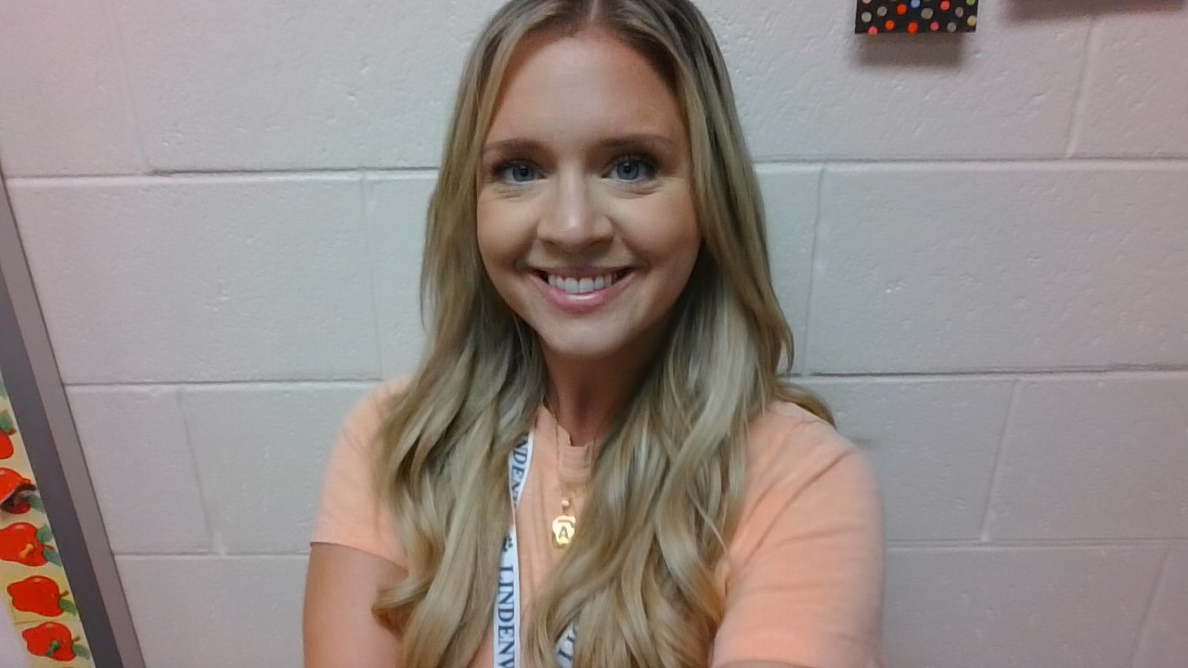
Welcome/Bienvenido - Mrs. Gresik-Callow
Community & Inclusion Coordinator/Coordinator de Comunidad e Inclusión
Lindenwold
High School
Notes:
Ron

Slide 8
Dress Code/Código de Vestimenta
We are moving forward with an extension of the uniform policy that was piloted at the end of the 2022-23 school year.
Proper attire is mandatory for all students. Please pay attention to notable changes for students:
Pajama bottoms or sleepwear are not permitted.
Jeans/pants may be worn without rips and or tears.
Bare midriffs, crop tops, cut-off shirts, or any clothing showing one’s stomach or mid-to-low back are not permitted.
Crocs are permitted if they are worn in “sport” mode (with a strap secured to the back of one’s heel).
Flip-flops, slides, clogs, slippers, or thongs are not permitted for safety reasons.
Outdoor garments, blankets, coats, hats, hoods, and gloves may not be worn inside the building.
Estamos avanzando con una extensión de la política de uniformes que se puso a prueba al final del año escolar 2022-2023.
La vestimenta adecuada es obligatoria para todos los estudiantes. Por favor, preste atención a los cambios notables para los estudiantes.
NO se permiten pantalones de pijama ni ropa para dormir.
Se puede usar vaqueros/pantalones sin rasgaduras ni roturas.
No está permitido llevar la barriga descubierta, camisetas sin mangas, camisetas cortadas o cualquier prenda que muestra el vientre o la parte media o baja de la espalda.
Los zapatos crocs están permitidos si se llevan en modo “deportivo” (con una correa sujeta a la parte posterior del talón).
No se permite chanclas, chanclas zuecos, pantuflas o tangas por razones de seguridad.
Las prendas de exterior, mantas, abrigos, sombreros, capuchas ni guantes dentro del edificio.
Lindenwold
High School
Notes:
Fred

Slide 9
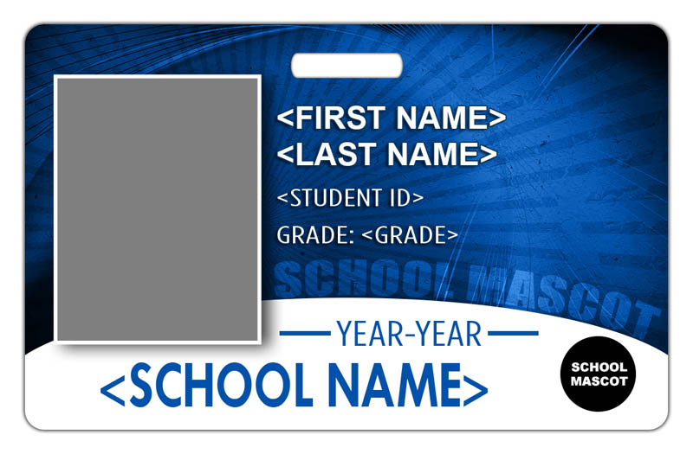
Student ID’/Identificación de Estudiante
Students must wear their ID badges as a safety precaution for occupants of the building.
We are going to work on an incentive system for students who come to school with their ID’s.
Los alumnos deben llevar su tarjeta de identificación como medida de seguridad para los ocupantes del edificio.
Vamos a trabajar en un sistema de incentivos para los estudiantes que vengan a la escuela con su identificación.
Lindenwold
High School
Notes:
Fred

Slide 10
Chromebook Distribution/Distribución de Chromebooks
Student Chromebooks are an integral part of the educational process.
Students should be coming to school with a fully charged Chromebook.
If your child does not have a Chromebook, please come see us in the Main Office tonight.
Los chromebooks de los estudiantes son una parte integral del proceso educativo.
Los estudiantes deben venir a la con un Chromebook completamente cargado.
Si su hijo no tiene un Chromebook, venga a vernos a la oficina principal esta noche.
Lindenwold
High School
Notes:
Fred

Slide 11
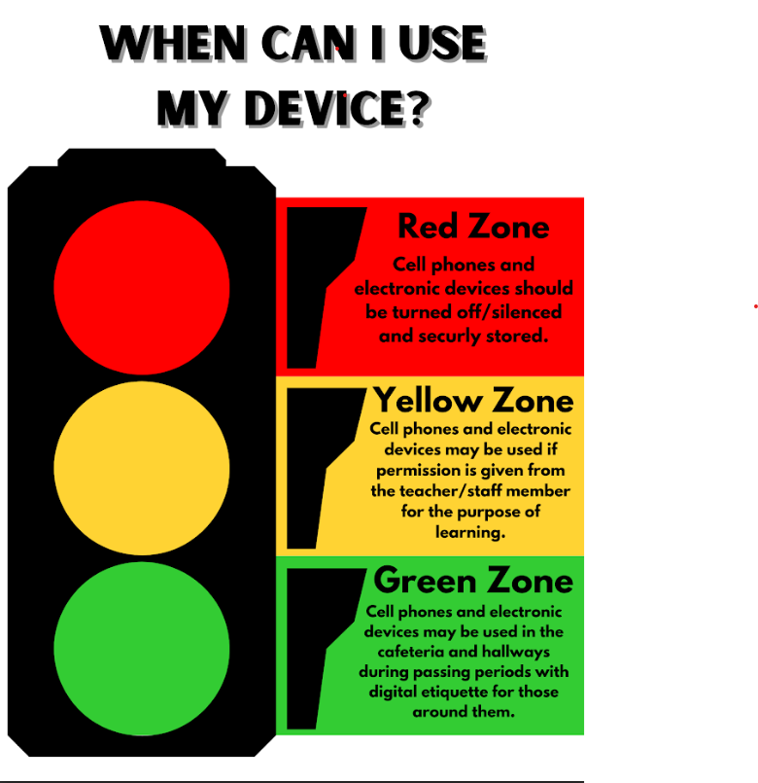
Cell Phones/Celulares
Lindenwold
High School
Notes:
Fred

Slide 12
Notes:
Amber

Slide 13
LHS Clubs/Activities/LHS Cludes/Actividades
Hispanic Culture Club
Leading Ladies
Leo Club
National Honor Society
Poetry Club (Outspoken)
Science Club
Stage Crew
Student Government
Yearbook Club
Club de Cultura Hispánica
Damas protagonistas
Club Leo
Sociedad Nacional de Honor
Club de poesía (Outspoken)
Club de ciencias
Equipo de escenario
Gobierno estudiantil
Club de anuario
Adventure Club
Alliance Club-GSA
Art Club
AV Club
Band
Building Men
Chess Club
Choir
Drama Club
Drivers Ed Club
Club de Aventura
Club Alianza - GSA
Club de Arte
Club de AV
Banda
Hombres Constructores
Club de Ajedrez
Coro
Club de teatro
Club de Educación para conductores
Lindenwold
High School
Notes:
Ron

Slide 14
LHS Athletics/ LHS Atletismo
Girls Soccer-Fall
Girls Tennis-Fall
Girls Volleyball-Fall
Girls X-Country-Fall
Cheerleading-F/W
Boys Basketball-Win.
Girls Basketball-Win.
Softball-Spring
Girls Track-Spring
Fútbol femenino - Otoño
Tenis femenino - Otoño
Voleibol femenino - Otoño
Chicas X- Country - Otoño
Animadoras F/W
Baloncesto masculino - Ganar.
Baloncesto femenino -Ganar
Softbol - Primavera
Atletismo femenino -Primavera
Boy’s Soccer-Fall
Football-Fall
Boy’s XCountry- Fall
Winter Track-B/G
Wrestling-Winter
B/G Bowling-Winter
Boys Track-Spring
Baseball-Spring
Boys Tennis-Spring
Fútbol masculino - Otoño
Fútbol - Otoño
X-Country masculino - Otoño
Pista de invierno -B/G
Lucha libre - Invierno
B/G Bolera - Invierno
Atletismo masculino - Primavera
Béisbol - Primavera
Tenis masculino - Primavera
Lindenwold
High School
Notes:
Ron

Slide 15
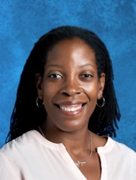
Welcome - Mrs. Sykes
Director of Pupil Services/ Directora de servicio al Alumnado
Lindenwold
High School
Notes:
Ron

Slide 16
LHS Guidance Counselors/ LHS Consejeros
Mr. Cybulski Students with last names A-F
Ms. Vaughn-Students with last names G-O
Ms. Chiaccio-Students with last names P-Z
Ms. Schellhas (Ms. Q)-Mental Health Assistance Counselor
Ms. Bonilla-Administrative Assistant
Mr. Cybulski - alumnos con apellidos A-F
Ms. Vaughn- alumnos con apellidos G-O
Ms. Chiaccio- alumnos con apellidos P-Z
Ms. Schellhas (Ms. Q)-Consejero de asistencia de salud mental.
Ms. Bonilla-Asistente administrativo
Lindenwold
High School
Notes:
Ron

Slide 17
Harassment, Intimidation, & Bullying (HIB)
In accordance with NJ Law, Lindenwold Public Schools have an anti-bullying policy, which can be found on the district’s website. It’s important for parents/guardians to note that not all problems that occur between students are considered bullying under New Jersey’s definition. An incident of bullying usually needs to be motivated by a particular characteristic of the student being bullied (for example- targeting someone’s race, appearance, gender etc.)
However, we are committed to investigating and addressing all incidents of alleged HIB. We encourage you to report an alleged incident of HIB to your child’s building principal or to submit a report via the form available on the district’s website. Parents, community members, and students are permitted to make any report of this nature anonymously.
Acoso, Intimidación, y Hostigamiento (HIB)
De acuerdo con la Ley de Nueva Jersey, las Escuelas Públicas de Lindenwold tienen una política contra el acoso escolar, que se puede encontrar en el sitio web del distrito. Es importante que los padres/tutores tengan en cuenta que no todos los problemas que ocurren entre estudiantes se consideran acoso según la definición de Nueva Jersey.
Una incidente de intimidación por la general tiene que ser motivado por una característica particular del estudiantes que está siendo intimidado (por ejemplo,apuntando a la raza de alguien, la apariencia, el género. etc.)
Sin embargo, estamos comprometidos a investigar y abordar todos los incidentes de presunto HIB. Le animamos a informar de un presunto incidente de HIB al director del edificio de su hijo o a presentar un informe a través del formulario disponible en el sitio web del distrito.
Los padres, los miembros de la comunidad y los alumnos pueden realizar cualquier denuncia de esta naturaleza de forma anónima.

Slide 18
Counseling Resources/Recursos de asesoramiento
Care Solace - mental health coordination service
Harassment, Intimidation, and Bullying reporting
Stop IT - Anonymous incident reporting
Care Solace - servicio de coordinación de salud mental
Denuncias de acoso, intimidación, y matonismo
Para IT - Notificación anónima de incidentes
Lindenwold
High School
Notes:
Ron

Slide 19
Counseling Resources/ Recursos de asesoramiento
Lindenwold
High School
Notes:
Ron

Slide 20
Counseling Resources/Recursos de asesoramiento
Do you want to view your student's grades, attendance, and transcript?
Do you have access to Realtime?
¿Desea consultar las calificaciones, la asistencia y el expediente académico de su alumno?
¿Tiene acceso a Realtime?
Stop in to Room A110 during your child's lunch period to learn how to use the system and stay up to date with how your student is doing in school.
Pase por el aula/clase A110 durante el periodo de almuerzo de su hijo para aprender a utilizar el sistema y mantenerse al día de cómo le va a su hijo en la escuela.
Lindenwold
High School
Notes:
Ron

Slide 21
Thank you/ Gracias
Please remember tonight is to meet your child’s teachers.
Learn about the curriculum and class syllabus.
Tonight is not conferences, so please do not ask student specific questions.
Por favor, recuerde es para conocer a los profesores de su hijo.
Infórmese sobre el plan de estudios y el programa de clases.
Esta noche no hay conferencias, así que por favor no haga preguntas específicas a los estudiantes.
Lindenwold
High School
Notes:
Ron

